Slide 1
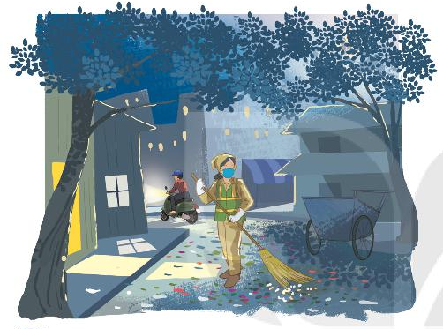
Bài
13
TUẦN 25
TIẾNG CHỔI TRE
TIẾT 1,2. TẬP ĐỌC

Slide 2
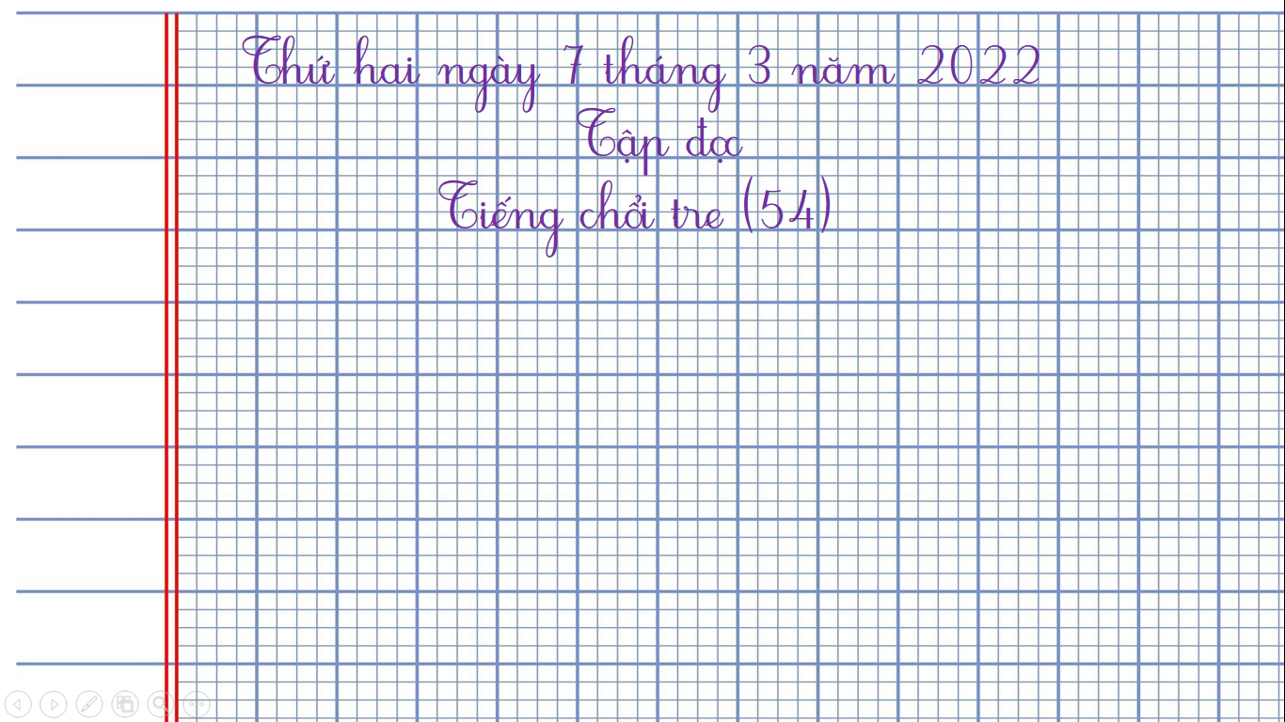

Thứ hai ngày 7 tháng 3 năm 2022
Tập đọc
Tiếng chổi tre (54)

Slide 3
Yêu cầu cần đạt
- Đọc đúng, đọc rõ ràng bài thơ Tiếng chổi tre; biết ngắt hơi sau mỗi dòng thơ.
- Hiểu nghĩa từ: xao xác, lao công.
- Hiểu nội dung bài: Hiểu được công việc vất vả, thầm lặng của chị lao công, có thái độ trân trọng, giữ gìn môi trường sống xung quanh.
- Luyện tập theo văn bản đọc.

Slide 4
TIẾT 1

Slide 5

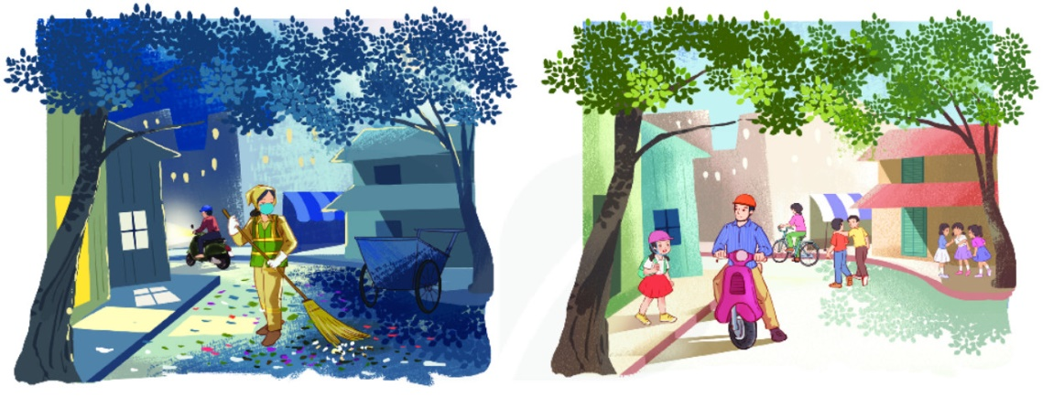
Đường phố trong 2 bức tranh dưới đây có gì khác nhau? Theo em vì sao có sự khác nhau đó?

Slide 6

TIẾNG CHỔI TRE
Đọc mẫu
Những đêm hè
Khi ve ve
Đã ngủ
Tôi lắng nghe
Trên đường Trần Phú
Tiếng chổi tre
Xao xác
Hàng me
Tiếng chổi tre
Đêm hè
Quét rác…
Những đêm đông
Khi cơn giông
Vừa tắt
Tôi đứng trông
Trên đường lặng ngắt
Chị lao công
Như sắt
Như đồng
Chị lao công
Đêm đông
Quét rác…
Nhớ em nghe
Tiếng chổi tre
Chị quét
Những đêm hè
Đêm đông gió rét
Tiếng chổi tre
Sớm tối
Đi về
Giữ sạch lề
Đẹp lối
Em nghe!
(Tố Hữu)

Slide 7

LUYỆN ĐỌC
chổi tre
xao xác
lặng ngắt
gió rét

Slide 8
TIẾNG CHỔI TRE
Đọc nối tiếp đoạn
1
Những đêm hè
Khi ve ve
Đã ngủ
Tôi lắng nghe
Trên đường Trần Phú
Tiếng chổi tre
Xao xác
Hàng me
Tiếng chổi tre
Đêm hè
Quét rác…
2
Những đêm đông
Khi cơn giông
Vừa tắt
Tôi đứng trông
Trên đường lặng ngắt
Chị lao công
Như sắt
Như đồng
Chị lao công
Đêm đông
Quét rác…
3
Nhớ em nghe
Tiếng chổi tre
Chị quét
Những đêm hè
Đêm đông gió rét
Tiếng chổi tre
Sớm tối
Đi về
Giữ sạch lề
Đẹp lối
Em nghe!
Bài đọc có mấy đoạn ?
(Tố Hữu)

Slide 9
NGẮT NHỊP THƠ
TIẾNG CHỔI TRE
1
Những đêm hè
Khi ve ve
Đã ngủ
Tôi lắng nghe
Trên đường Trần Phú
Tiếng chổi tre
Xao xác
Hàng me
Tiếng chổi tre
Đêm hè
Quét rác…
Những đêm đông
Khi cơn giông
Vừa tắt
Tôi đứng trông
Trên đường lặng ngắt
Chị lao công
Như sắt
Như đồng
Chị lao công
Đêm đông
Quét rác…
2
Nhớ em nghe
Tiếng chổi tre
Chị quét
Những đêm hè
Đêm đông gió rét
Tiếng chổi tre
Sớm tối
Đi về
Giữ sạch lề
Đẹp lối
Em nghe!
3
(Tố Hữu)

Slide 10
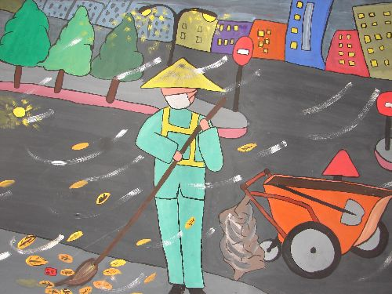

GIẢI NGHĨA TỪ
tiếng động nối tiếp nhau trong yên tĩnh.
Xao xác:
người làm các công việc vệ sinh, phục vụ.
Lao công:

Slide 11
LUYỆN ĐỌC NHÓM

Slide 12
TIẾNG CHỔI TRE
1
Những đêm hè
Khi ve ve
Đã ngủ
Tôi lắng nghe
Trên đường Trần Phú
Tiếng chổi tre
Xao xác
Hàng me
Tiếng chổi tre
Đêm hè
Quét rác…
2
Những đêm đông
Khi cơn giông
Vừa tắt
Tôi đứng trông
Trên đường lặng ngắt
Chị lao công
Như sắt
Như đồng
Chị lao công
Đêm đông
Quét rác…
3
Nhớ em nghe
Tiếng chổi tre
Chị quét
Những đêm hè
Đêm đông gió rét
Tiếng chổi tre
Sớm tối
Đi về
Giữ sạch lề
Đẹp lối
Em nghe!
(Tố Hữu)

Slide 13
TIẾNG CHỔI TRE
Những đêm hè
Khi ve ve
Đã ngủ
Tôi lắng nghe
Trên đường Trần Phú
Tiếng chổi tre
Xao xác
Hàng me
Tiếng chổi tre
Đêm hè
Quét rác…
Những đêm đông
Khi cơn giông
Vừa tắt
Tôi đứng trông
Trên đường lặng ngắt
Chị lao công
Như sắt
Như đồng
Chị lao công
Đêm đông
Quét rác…
Nhớ em nghe
Tiếng chổi tre
Chị quét
Những đêm hè
Đêm đông gió rét
Tiếng chổi tre
Sớm tối
Đi về
Giữ sạch lề
Đẹp lối
Em nghe!
(Tố Hữu)

Slide 14
TIẾT 2

Slide 15
TIẾNG CHỔI TRE
Những đêm hè
Khi ve ve
Đã ngủ
Tôi lắng nghe
Trên đường Trần Phú
Tiếng chổi tre
Xao xác
Hàng me
Tiếng chổi tre
Đêm hè
Quét rác…
Những đêm đông
Khi cơn giông
Vừa tắt
Tôi đứng trông
Trên đường lặng ngắt
Chị lao công
Như sắt
Như đồng
Chị lao công
Đêm đông
Quét rác…
Nhớ em nghe
Tiếng chổi tre
Chị quét
Những đêm hè
Đêm đông gió rét
Tiếng chổi tre
Sớm tối
Đi về
Giữ sạch lề
Đẹp lối
Em nghe!
(Tố Hữu)

Slide 16
1. Chị lao công làm việc vào những thời gian nào?
Những đêm hè
Khi ve ve
Đã ngủ
Tôi lắng nghe
Trên đường Trần Phú
Tiếng chổi tre
Xao xác
Hàng me
Tiếng chổi tre
Đêm hè
Quét rác…
Những đêm đông
Khi cơn giông
Vừa tắt
Tôi đứng trông
Trên đường lặng ngắt
Chị lao công
Như sắt
Như đồng
Chị lao công
Đêm đông
Quét rác…

Slide 17
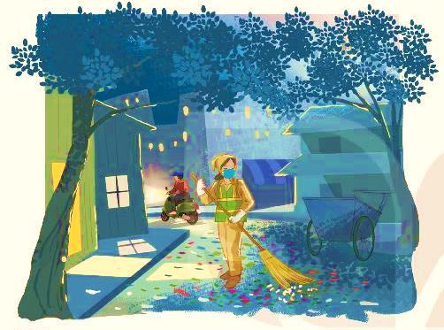
1. Chị lao công làm việc vào những thời gian nào?
Chị lao công làm việc vào những đêm hè và những đêm đông.
Khung cảnh đêm hè và đêm đông được miêu tả như thế nào?
+ Đêm hè, ve đã ngủ.
+ Đêm đông, cơn giông vừa tắt.

Slide 18
2. Đoạn thơ thứ hai cho biết công việc của chị lao công vất vả như thế nào?
Những đêm đông
Khi cơn giông
Vừa tắt
Tôi đứng trông
Trên đường lặng ngắt
Chị lao công
Như sắt
Như đồng
Chị lao công
Đêm đông
Quét rác…
Chị lao công phải làm việc vào lúc đêm khuya, thời tiết giá lạnh và con đường thì vắng tanh,…

Slide 19

Em hãy tưởng tượng mình là chị lao công đang làm việc trong cảnh tượng đó, em sẽ cảm thấy thế nào?

Slide 20

3. Những câu thơ sau nói lên điều gì?
Những đêm hè
Đêm đông gió rét
Tiếng chổi tre
Sớm tối
Đi về.
a. sự chăm chỉ của chị lao công
b. niềm tự hào của chị lao công
c. sự thay đổi của thời tiết đêm hè và đêm đông.

Slide 21
4. Tác giả nhắn nhủ em điều gì qua 3 câu thơ cuối?
Giữ sạch lề
Đẹp lối
Em nghe!
Em cần giữ gìn vệ sinh đường phố, không vứt rác bừa bãi để đường phố luôn sạch đẹp, các chị lao công đỡ vất vả.

Slide 22
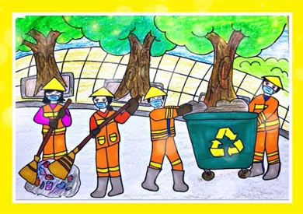
Trong cuộc sống, em đã bao giờ nhìn thấy một người lao công chưa? Họ làm công việc gì? Ở đâu?

Slide 23
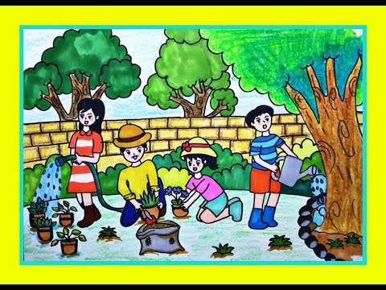
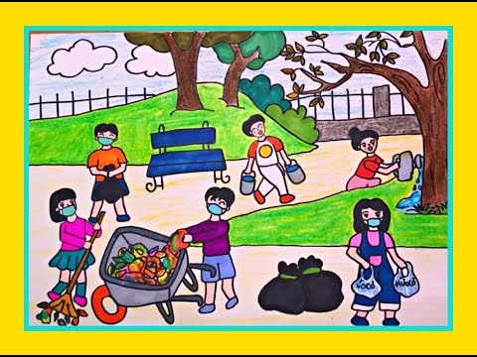
Các cô, chú lao công giúp gì cho em và mọi người xung quanh? Em cảm thấy thế nào khi chứng kiến công việc của họ?
Notes:
GV liêm hệ những việc nên làm để bảo vệ môi trường.

Slide 24
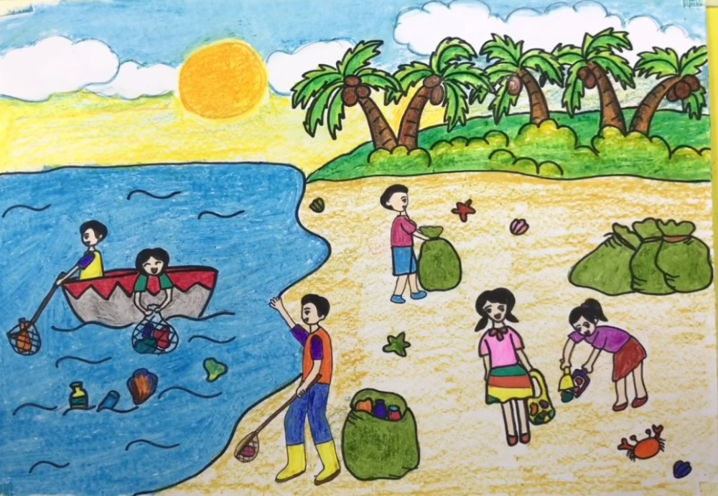
Em nên làm gì khi gặp các cô, chú lao công?

Slide 25
LUYỆN ĐỌC LẠI

Slide 26
TIẾNG CHỔI TRE
Những đêm hè
Khi ve ve
Đã ngủ
Tôi lắng nghe
Trên đường Trần Phú
Tiếng chổi tre
Xao xác
Hàng me
Tiếng chổi tre
Đêm hè
Quét rác…
Những đêm đông
Khi cơn giông
Vừa tắt
Tôi đứng trông
Trên đường lặng ngắt
Chị lao công
Như sắt
Như đồng
Chị lao công
Đêm đông
Quét rác…
Nhớ em nghe
Tiếng chổi tre
Chị quét
Những đêm hè
Đêm đông gió rét
Tiếng chổi tre
Sớm tối
Đi về
Giữ sạch lề
Đẹp lối
Em nghe!
(Tố Hữu)

Slide 27
LUYỆN TẬP THEO
VĂN BẢN ĐỌC

Slide 28

1. Trong đoạn thơ thứ nhất, từ nào miêu tả âm thanh của tiếng chổi tre?
Những đêm hè
Khi ve ve
Đã ngủ
Tôi lắng nghe
Trên đường Trần Phú
Tiếng chổi tre
Xao xác
Hàng me
Tiếng chổi tre
Đêm hè
Quét rác…

Slide 29
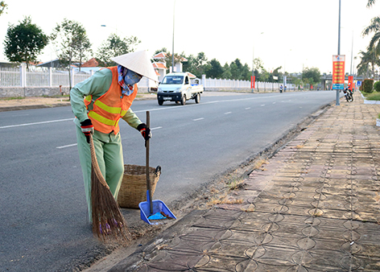
2. Thay tác giả, nói lời cảm ơn đối với chị lao công?

Slide 30

TẠM BIỆT CÁC CON!

